Slide 1



Introducción
Muchos quieren predecir porque sus clientes los abandonan, pero SIN dedicar el tiempo para aprender y asimilar el modelo de análisis de desgaste (Attrition Analysis). Por eso, en esta sesión ayudaremos a los asistentes a entender cómo construir en Power BI un modelo fuerte de análisis de abandono de clientes, uno de los modelos semánticos más demandados en la actualidad

Slide 2

Modelos de análisis de abandono de clientes en Power BI
Javier Loria Beeche Mentor-Gerente Primus Data de Centro America

Slide 3





Javier Loria
Mentor de Primus Data
Un mentor es alguien que ve más talento y habilidad dentro de ti, que lo que ves en ti mismo, y te ayuda a sacarlo de ti. Bob Proctor
Arquitecto y Diseñador de Software
/JavierSQL
Hay tres respuestas a un diseño: sí, no y ¡WOW!. Wow es a lo que apunto. Milton Glaser
@JavierSQL
Conferencista, Autor y blogger
/in/JavierSQL
Nunca había visto a nadie divirtiéndose tanto "en el trabajo" y cobrando por ello. Un cliente
Notes:
2782: Designing Microsoft SQL Server 2005 Databases
Implementing and Maintaining SQL Server 2005
Designing Database Solutions by Using Microsoft SQL Server 2005
Microsoft SQL Server 2005: Database Essentials Step by Step
Microsoft SQL Server 2005 Business Intelligence - Implementation and Maintenance

Slide 4

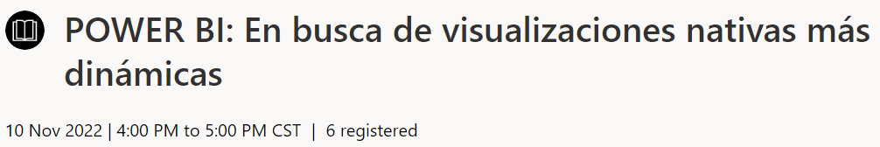
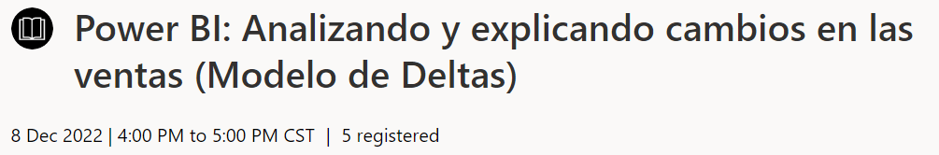




Costa Rica Power BI - Microsoft Power BI Community
Leda Araya
Meibelyn Robles
Andrea Loria
Javier Loria

Slide 5

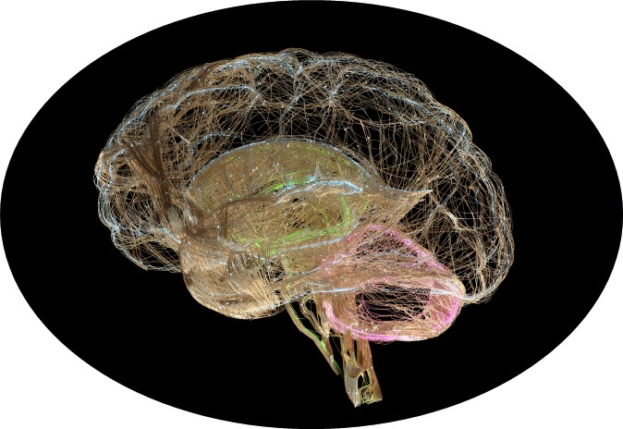

Agenda
Modelos Mentales/Conceptos
Tasa de abandono de clientes
Modelo de Datos
Receta
Inventario de Clientes Abandono de Clientes
Siguientes pasos

Slide 6
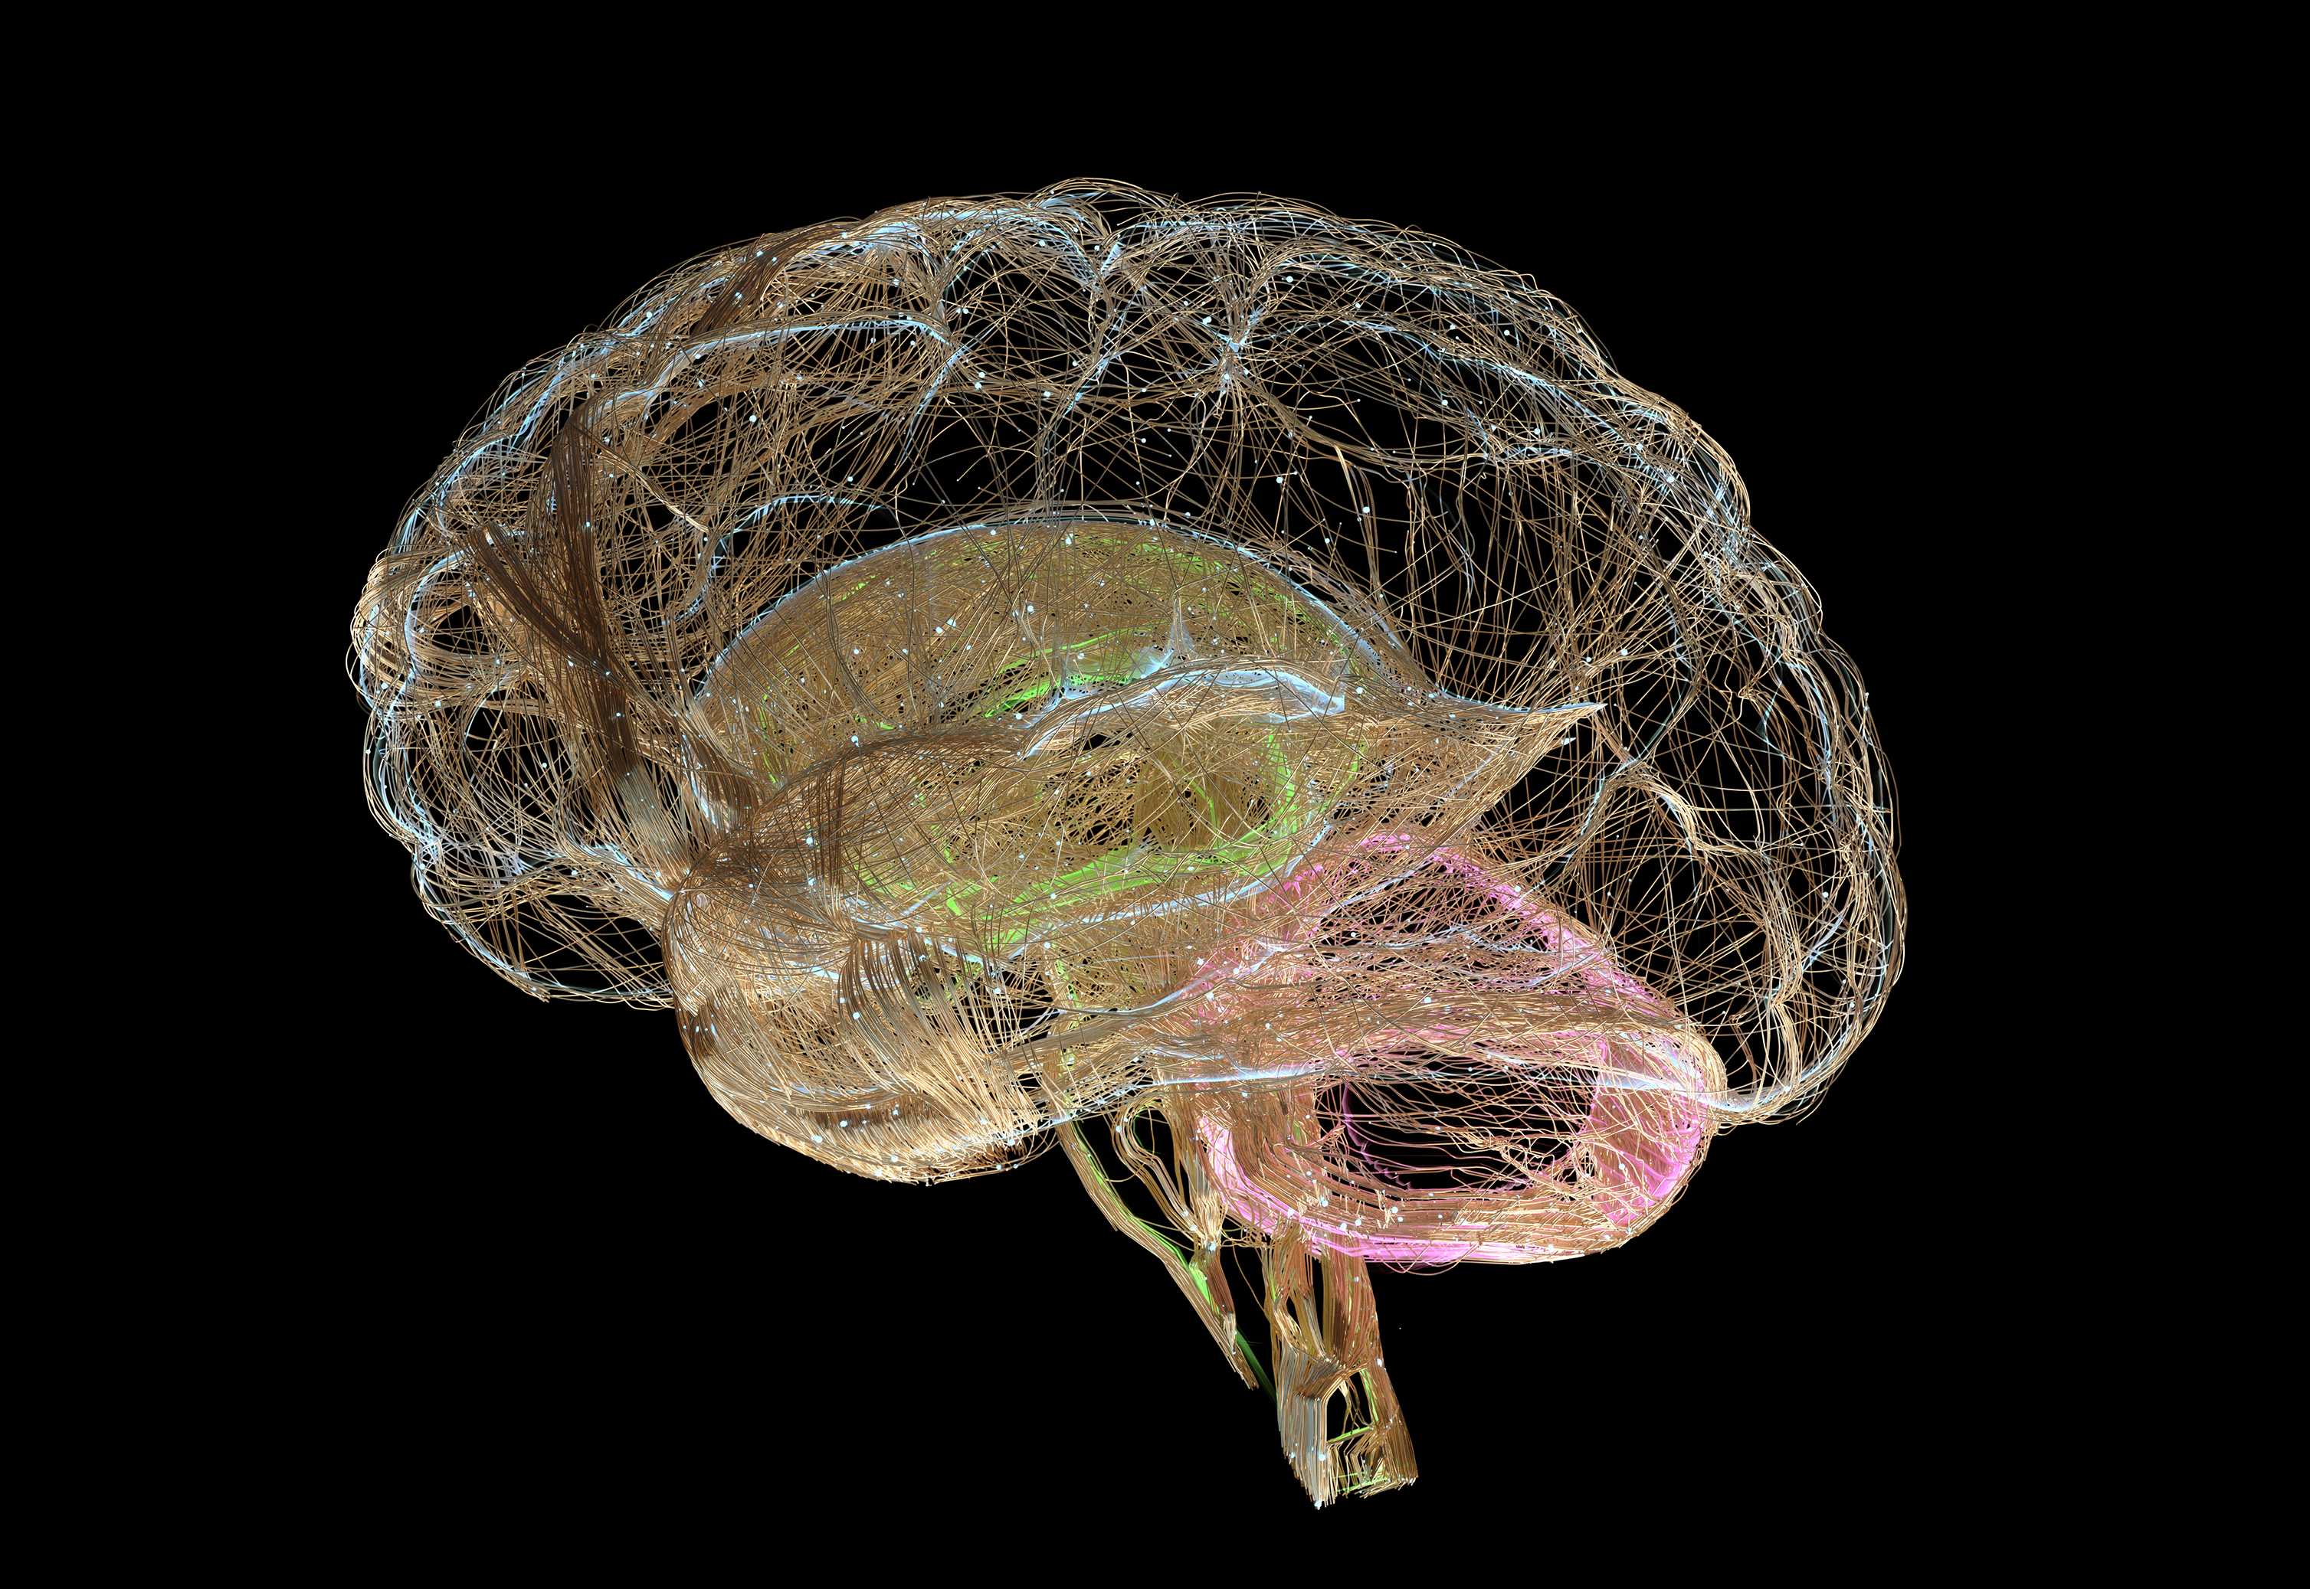

Las personas entienden e interactúan con los sistemas y entornos basados en representaciones mentales desarrolladas desde la experiencia
Modelo Mental
Notes:
People understand and interact with systems and environments based on mental representations developed from experience

Slide 7


La dinámica de sistemas es un enfoque para comprender el comportamiento no lineal de sistemas complejos a lo largo del tiempo. Utiliza existencias, flujos, bucles de retroalimentación interna, funciones de tabla y retrasos de tiempo.
Dinámica de Sistemas
Notes:
System dynamics (SD) is an approach to understanding the nonlinear behaviour of complex systems over time using stocks, flows, internal feedback loops, table functions and time delays.
System dynamics is a methodology and mathematical modeling technique to frame, understand, and discuss complex issues and problems. Originally developed in the 1950s to help corporate managers improve their understanding of industrial processes, SD is currently being used throughout the public and private sector for policy analysis and design.^{[2]}

Slide 8

Tasa de abandono de clientes

Slide 9

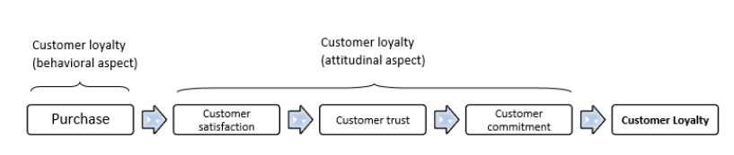
Lealtad del Cliente
System Dynamics Methodology to Customer Loyalty: (Case Study: Internet Service Provider Company)
Alireza Bafandeh Zendeh, Samad Ali, Farzad Adelzadeh, Masoud Askarnia
Notes:
System Dynamics Methodology to Customer Loyalty: (Case Study: Internet Service Provider Company
Alireza Bafandeh Zendeh, Samad Ali, Farzad Adelzadeh, Masoud Askarnia

Slide 10
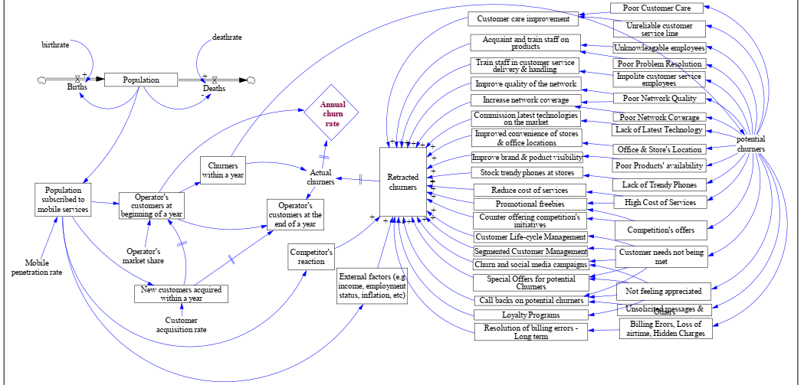
Análisis de abandono de clientes
Application of system dynamics to mobile telecommunication customer churn management Patience Kunda Banda, Simon Tembo

Slide 11
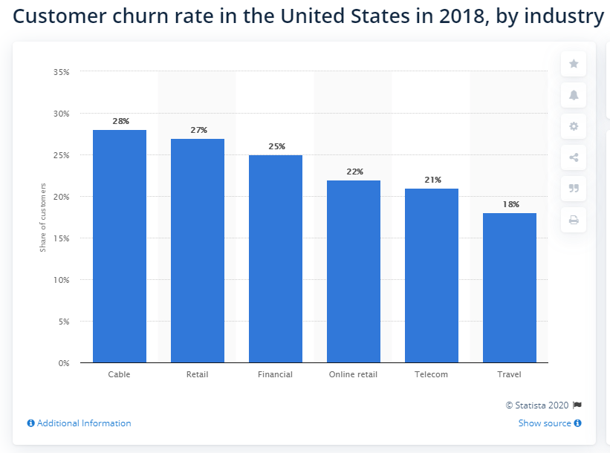

https://www.statista.com/statistics/816735/customer-churn-rate-by-industry-us/
Notes:
https://www.statista.com/statistics/816735/customer-churn-rate-by-industry-us/

Slide 12
Tasa de abandono de clientes
Afecta el crecimiento de la empresa.
Afecta el tamaño total de la empresa.
Afecta la rentabilidad del empresa.
Puede determinar el valor de la compañía.
Indicador de la salud y lealtad de la compañía.

Slide 13


Cual es el plan?
CLIENTES PERDIDOS
3
CLIENTES
2
VENTAS
1

Slide 14
Modelo de Datos
Subtitle

Slide 15
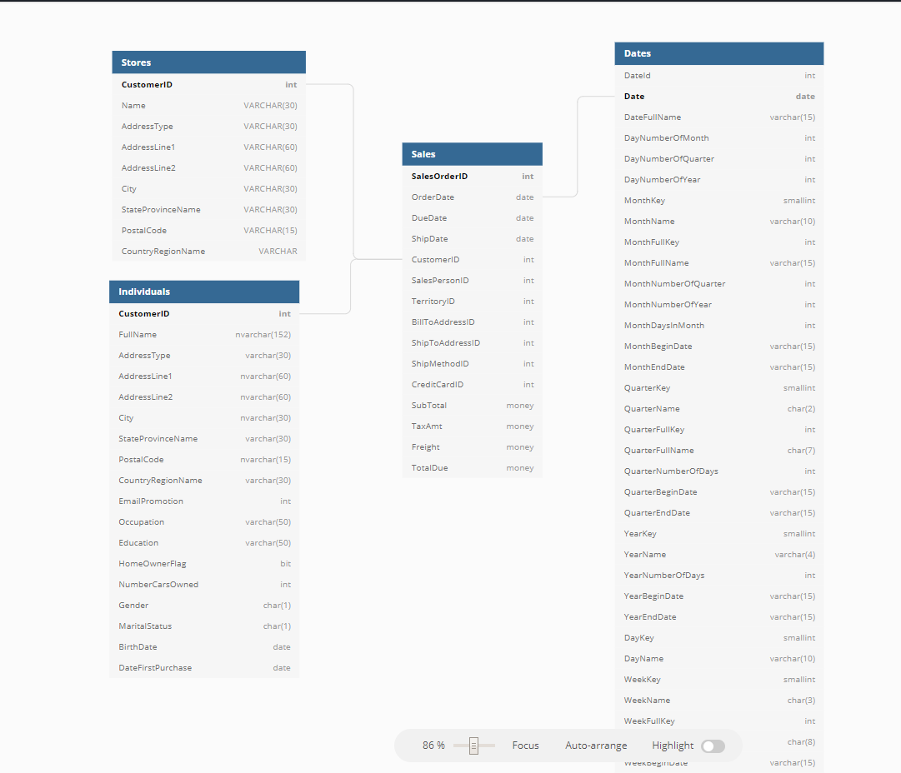
Modelo de Datos Base
VENTAS
1
3 Dimensiones
Tiendas
Fechas
Clientes (Individuos-Tiendas)
1 Tabla de Hechos
Ventas

Slide 16

Modelo Relacional
VENTAS
1
Codigo de SQL de Dimensiones y Hechos
Notes:
Row Number
Cross Apply (XML)
Fechas

Slide 17
Modelo de Power Query
VENTAS
1
Código en M, para unir las tablas y cálculos básicos
Notes:
Row Number
Cross Apply (XML)
Fechas

Slide 18

Análisis en Días Promedio
VENTAS
1
Visualización “Box and Whisker” – Diagrama de Caja
Visualización “Key Influencers”
Reglas de Negocio:
Individuos: 365 días
Tiendas: 90

Slide 19
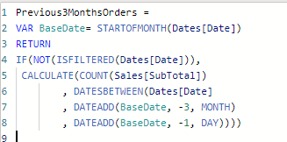
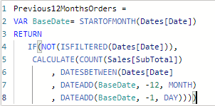
CLIENTES
Cálculos de Ordenes
2

Slide 20
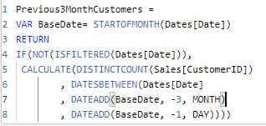
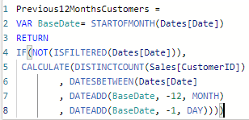
Cálculos de Clientes
CLIENTES
2

Slide 21
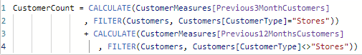
CLIENTES
Cálculos de Clientes
2

Slide 22
Análisis de Clientes
Visualización “Stacked Bar” comparativo de clientes vs ventas

Slide 23
CLIENTES PERDIDOS
Clientes por Mes
3

Slide 24
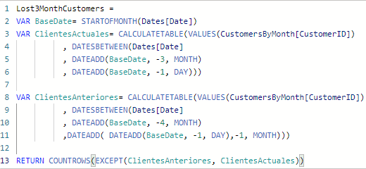
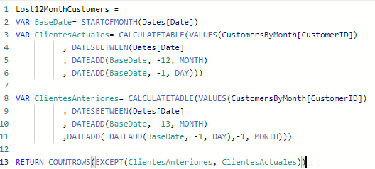
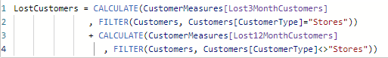
CLIENTES PERDIDOS
Clientes por Mes
3

Slide 25
Análisis de clientes perdidos
Visualización de clientes que no han comprado en los últimos meses y perfilamiento

Slide 26
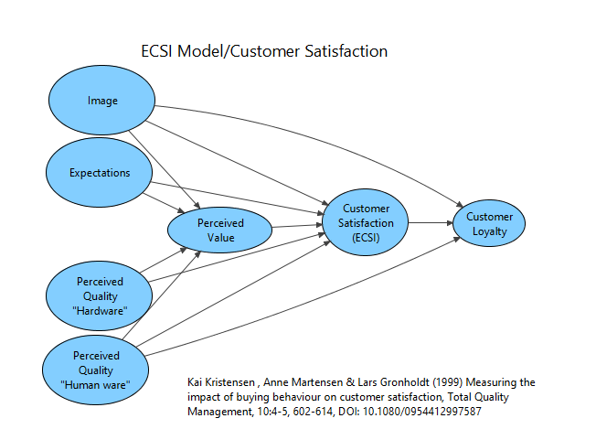
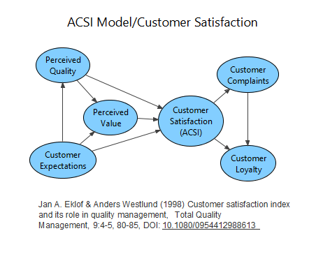
Siguientes pasos

Slide 27
Agenda
Modelos Mentales/Conceptos
Tasa de abandono de clientes
Modelo de Datos
Receta
Inventario de Clientes Abandono de Clientes
Siguientes pasos

